Slide 1
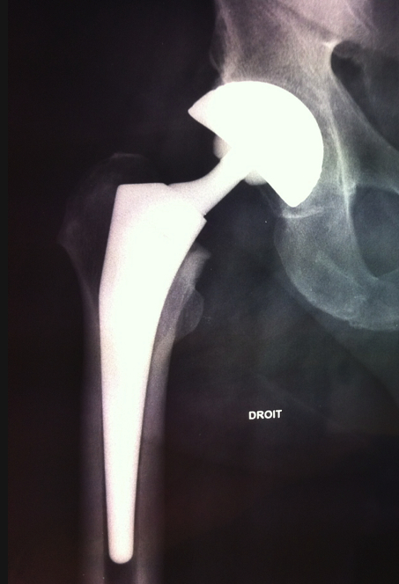
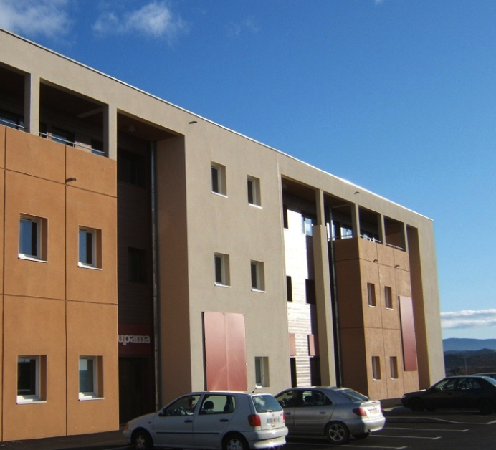

La prothèse totale de hanche en 2013
Docteur Richard Béracassat
Alès - ChirOrtho

Slide 2
Intervention fréquente
+ de 140 000 implantations de PTH par an en France
2460 PTH, en 25 ans (Clinique Mistral & Bonnefon)

Slide 3
Qu’attendent nos patients ?
Soulagement de la douleur
Amélioration de la mobilité
Correction de l’inégalité de longueur
Eviter une luxation
Eviter une réintervention
Récupération rapide
Reprendre une activité sportive

Slide 4
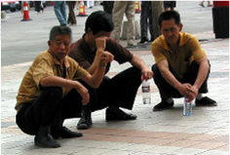
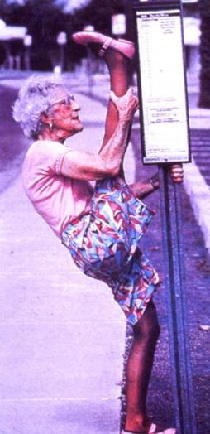
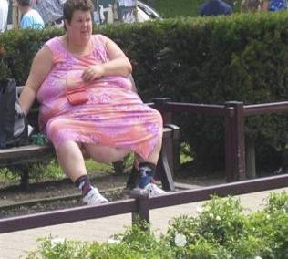
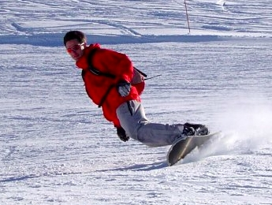
Nouveaux Patients, Nouveaux Challenges
Obésité Activité Durée de vie Demandes
Notes:
Obesity is on the increase however patients are also more active than before and have higher expectations of returning to activity. The so-called baby boomer or ‘zoomer’ generation are more affluent and expect to have a long and active retirement. Higher function is also now expected in terms of both range of motion and durability. These issues, combined with longer life expectancies are changing the face of joint replacement, We have accepted this challenge.

Slide 5
Principales préoccupations des chirurgiens de la hanche
L’instabilité
La douleur
L’usure

Slide 6
Axes de travail
Eviter les complications précoces (luxation)
Reproduire une fonction articulaire optimale (anatomie)
Réduire l’usure (Tribologie)
Optimiser la qualité de la pose des implants

Slide 7
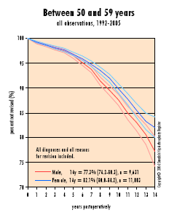
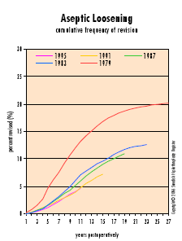
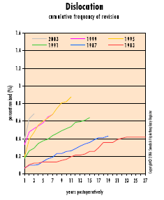
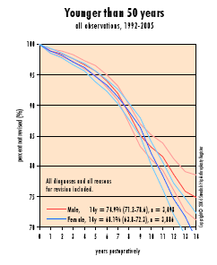
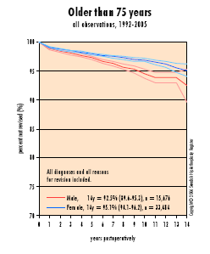
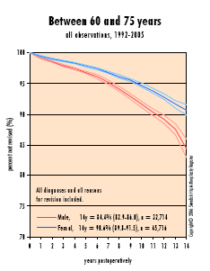
CAUSES DES ECHECS DES PTH
Notes:
Before we get to that, let’s remind ourselves of why this is important
The Swedish Hip register tells us interesting things
Aseptic loosening I still a problem
Dislocation is actually increasing
Younger patients have more failures for aseptic loosening
But its not only the young patients who want to be active

Slide 8
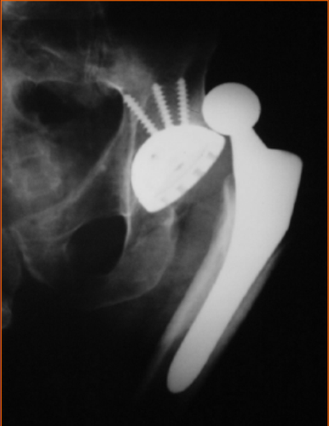
La luxation:
Incidence moyenne : 2 – 3% ( 0.4 – 11%)
Fractures du col fémoral: 8 – 14 %
Chirurgie de revision : 10 – 20 %
Recidive 20 – 30 %
11 % des causes de reprises ( hip swedish register)
18% des reprises avant 5 ans ( SOFCOT 2007)

Slide 9
FACTEURS D’INSTABILITÉ :
1-5 / an 4,2 %
6-10 / an 3,4 %
11-25 / an 2,6 %
26-50 / an 2,4 %
> 50 / an 1,5 %
FACTEURS TECHNIQUES:
Voie d’abord
Diamètre de la tête
Expérience du chirurgien +++
Berry : JBJS am 2007 87 a:
Voie d’abord | Tête 22 MM | Tête 28MM | Tête 32 MM
POSTERO LATERALE | 12.1 | 6.9 | 3.8
TRANSTROCHANTERIENNE | 3.5 | 3.5 | 2.8
ANTERIEURE | 3.8 | 3.0 | 2.4
Notes:
9
La luxation est une complication fréquente de l’arthroplastie de hanche
Sa frequence est dans les études en moyenne de 2 à 3% des arthroplasties totales de hanche . Elle est bien plus fréquente lors des révisions au cours desquelles elle survient dans 10 à 20 pour cent des cas.
Les causes de luxation sont multiples
Leur fréquence est plus importante avec des têtes de petit diamètre et une approche postérolatérale

Slide 10

Prévention des luxations
Education du patient
Modification de la technique opératoire:
Réfection capsulaire
Réinsertion muscles PT (Voie post.)
Voie d’abord antérieure
Modification des implants
Butées ➔ échec
Inserts à rebord ➔ insuffisants
Cotyle à double Mobilité +++

Slide 11
Pourquoi la D.M.?
Excellents résultats sur la stabilité
- Prévention des luxations
- Traitement des instabilités
Bonne fiabilité pour l’usure

Slide 12
LUXATIONS: RESULTATS EN CHIRURGIE DE PREMIERE INTENTION < 1 % ( Moyenne de 2 à 4% avec des cups standards)
Prévention de la luxation
AUBRIOT 1993 100 PTH 0%
FARIZON 1998 144 PTH 0.7 %
VANEL 2003 127 PTH ( fractures) 1.27% ( 8/14%)
BEJUI-HUGUES 2006 167 PTH 0%
PHILIPPOT 2006 70 PTH < 50 ANS 0%
GUYEN 2007 163 PTH 0%
BAUCHU 2008 150 PTH 0%
PHILIPPOT 2008 438 PTH 0%
BERACASSAT 2010 583 PTH 0%
SYMPOSIUM SOFCOT 2009 214 PTH (fractures) 1.4%
SYMPOSIUM SOFCOT 2009 3473 PTH 0.42%
Notes:
12
Les résultats des cupules double mobilité sur la prévention de la luxation ont souvent été rapportés et confirment le bon fonctionnement de ce principe que ce soit dans les arthroplasties de première intention y compris chez les sujets de moins de 50 ans ou dans les fractures du col

Slide 13
Fiabilité: survie
AUBRIOT 1993 100 PTH 97 % à 5 ans
FARIZON 1998 135 PTH 95.4 % à 10 ans
PHILIPPOT 2004 106 PTH 94.6% à 10 ans
PHILIPPOT 2006 100 PTH avant 50 ans 95% à 10 ans
BERACASSAT /groupe ADM 259 PTH 99,5% à 5 ans
LAUTRIDOU SOFCOT 2007 437 PTH 84.4% à 15 ans
SYMPOSIUM SOFCOT 2009 3473 PTH 95.24% à 10 ans
Notes:
La survie de ces prothèse est tout à fait équivalente aux meilleurs résultats publiés avec la simple mobilité

Slide 14
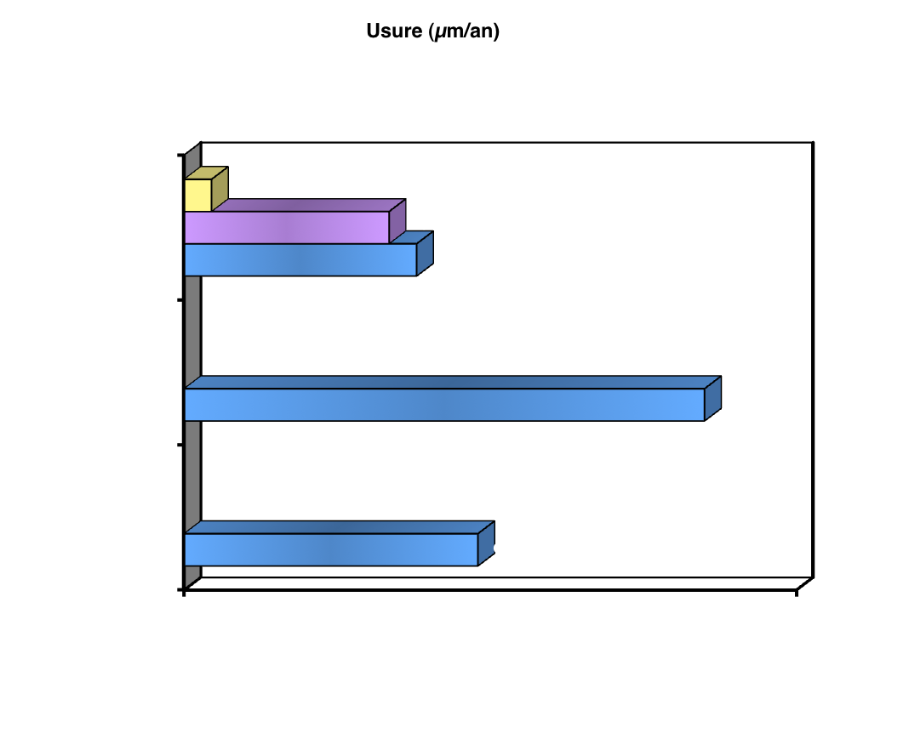
FIABILITE: USURE
Petite Articulation (µm/an)
Couple métal / PE 1ère Gen.
Grande Articulation (µm/an)
Globale (µm/an)
St Etienne 2000
9
Double mobilité
intermédiaire
Charnley
D’après Adham Ph., Fessy M.H.
SOFCOT 2000
(µm/year)
Notes:
Si chacune des 2 articulations avait sa mobilité entière et indépendante, il y aurait effectivement un risque important d'usure.
Mais en pratique les 2 articulations sont très dépendantes en phase dynamique (en charge et en mobilité) C’est la petite articulation qui est toujours la première à se mobiliser. La seconde articulation n'est sollicitée que secondairement et est donc très peu sollicitée, ce qui explique la faible usure à ce niveau.
L’étude de l’école de Saint Etienne a d’ailleurs bien montré que l’usure mesurée avec les cotyles double mobilité peut être comparée à celle des cupules de Charnley.

Slide 15
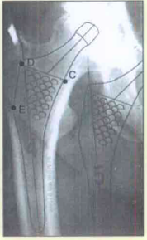
Douleurs
Conflit Psoas – cupule
Douleurs de Tige fémorale
Descellements précoces
Usure et ostéolyse
Restituer une anatomie et une physiologie articulaire aussi proche que possible de la normale: Centre articulaire, orientation du col tension musculaire

Slide 16
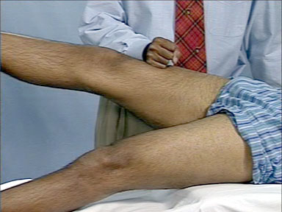
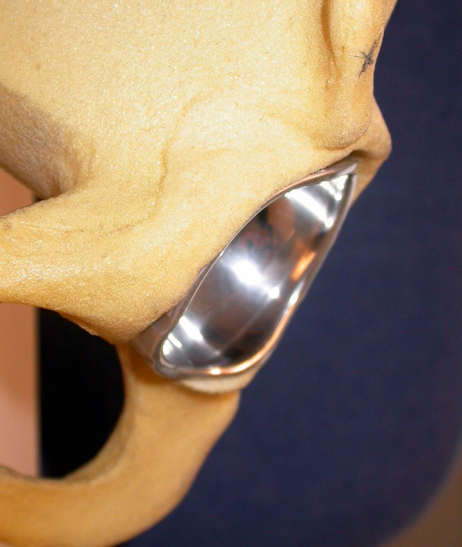
Conflit psoas - cupule 1ère cause de douleurs à moyen terme
Traitement médical:
infiltration sous scanner, ou Echo.
(corticoïdes, Botox)
Traitement chirurgical:
Ténotomie, changement de cupule
Prévention: Bon positionnement Cupule anatomique
ADM ®
Notes:
Pathologie peu fréquente (4 à 5%)
Difficilement chiffrable car :
Gêne antérieure précoce avec amélioration spontanée possible en quelques semaines ou mois
Gêne antérieure tardive avec intervalle libre de qq mois entre PTH et apparition des signes

Slide 17
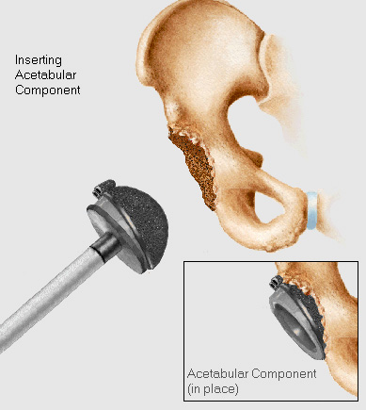
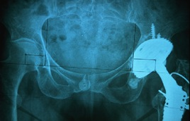
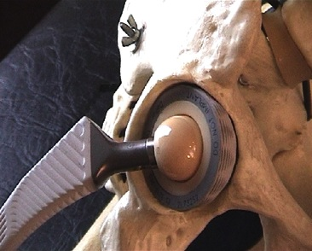
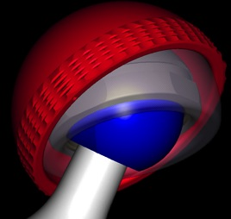
Conflit antérieur psoas - cupule avec quelles cupules ?
Peut survenir avec tous types de cupules
Plus souvent en cas de cupule :
- surdimensionnée,
- peu antéversée,
- extruse par fraisage insuffisant
- dont le dessin cylindro-sphérique déborde
Notes:
Or ce conflit peut survenir avec tous types d’implant, même s’il est plus fréquent en cas de cupule
- surdimensionnée,
- peu antéversée (car elle déborde en avant),
- extruse par fraisage insuffisant,
- ou dont le dessin de l’implant cylindro-sphérique est débordant

Slide 18
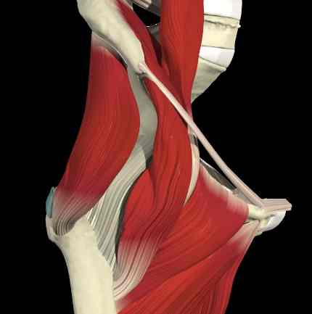
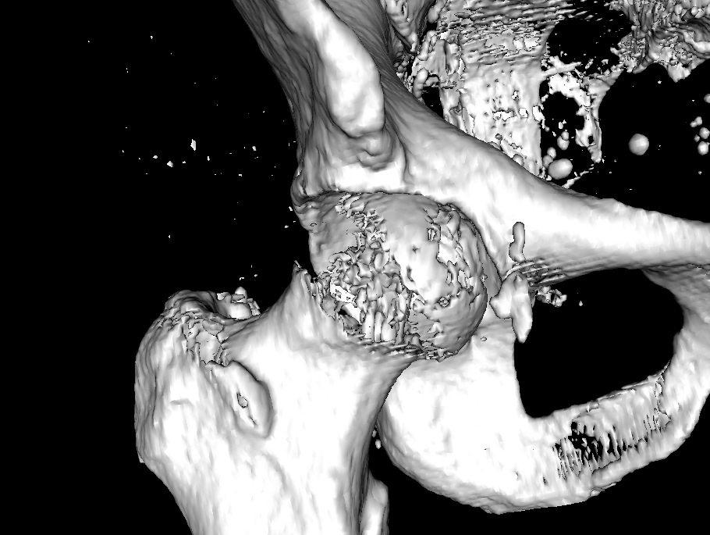
Conflit antérieur psoas-cupule Facteur anatomique favorisant ?
Lazennec (1997)
« Certains rebords acétabulaires antérieurs sont hypoplasiques … »
Poulie de réflexion du psoas -iliaque au niveau de l’éminence Ilio pectinée
Notes:
L’échancrure du psoas est visualisée sur cette reconstruction d’un bassin en 3D, à partir d’un scanner en coupe fines.

Slide 19
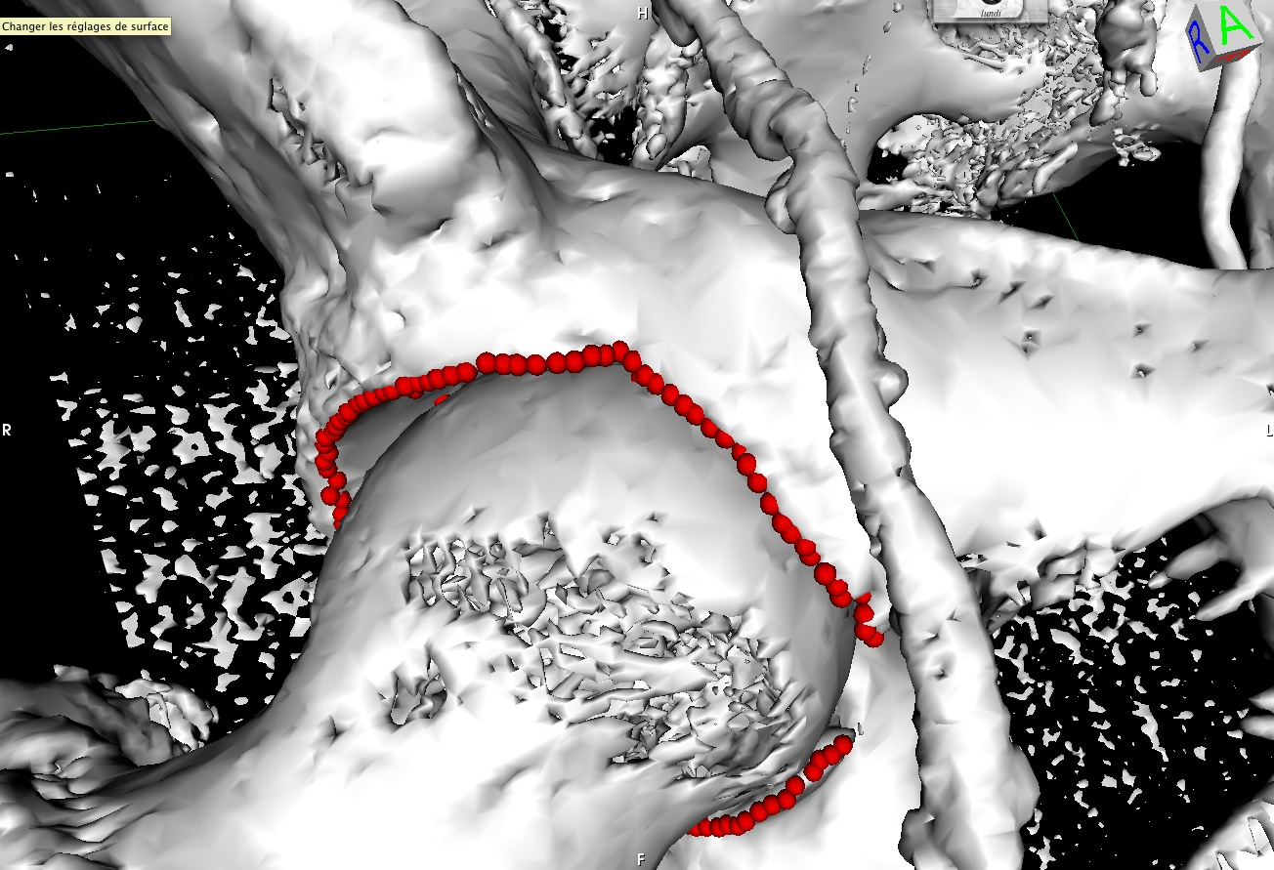
Etude Scannographique
Pr E. Vandenbusche, Dr R. Béracassat ( Logiciel Osirix)
Préciser les résultats obtenus par navigation Etude du profil de l’acétabulum Mesures à partir de reconstructions 3D de scanners de bassin (HEGP et Clinique Bonnefon)
OsiriX software® d'imagerie médicale numérique, sur Macintosh, exportation des coordonnées spatiales des points ROI (region of interest)
Notes:
… nous avons transformé les coordonnées cartésiennes en coordonnées polaires, représentée ici par cette courbe allant de 0 à 360 °, en allant de la corne postérieure à la corne antérieure, la vallée du psoas étant situé ici à droite.

Slide 20
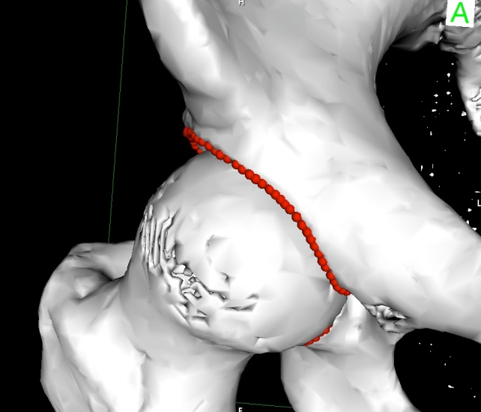
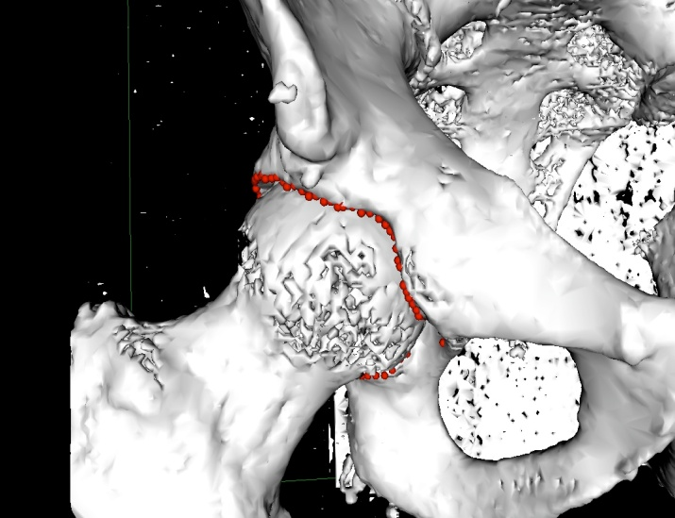
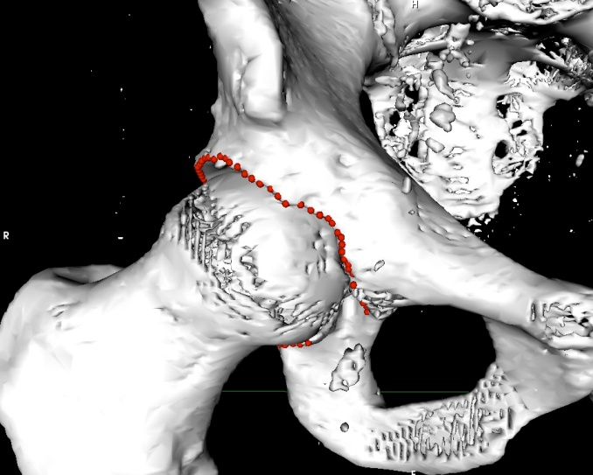
ETUDE SCANOGRAPHIQUE (200 hanches, 100 Sc.)
Pr E. Vandenbusche, Dr R. Béracassat ( Logiciel Osirix)
Incurvée (>2mm) (79%)
TROIS FORMES DE
LA VALLEE DU PSOAS
22% DE FORMES A RISQUE
Angulaire en V (11%)
Irrégulière (11%)
Notes:
Les résultats ont montré que la projection polaire du rebord acétabulaire ressemble à une sinusoïde asymétrique constituée de successions de 3 sommets et de 3 dépressions. La courbe part à gauche de la corne postérieure pour aller à droite vers la corne antérieure.

Slide 21
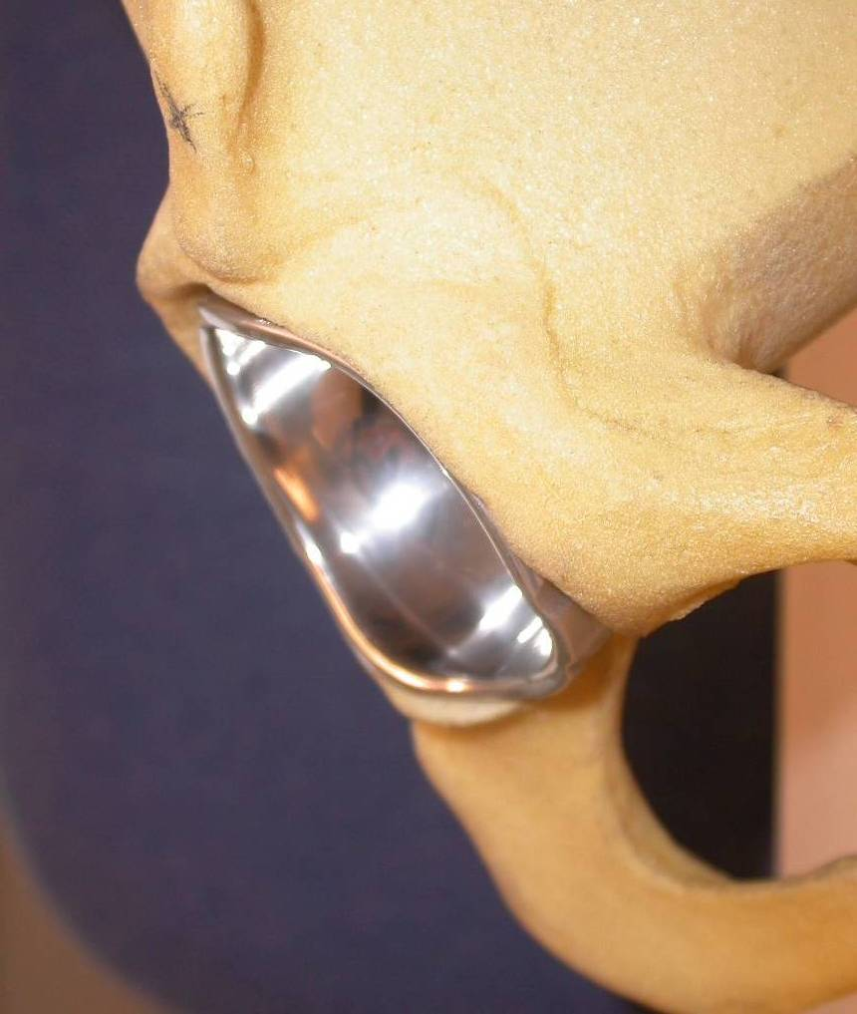
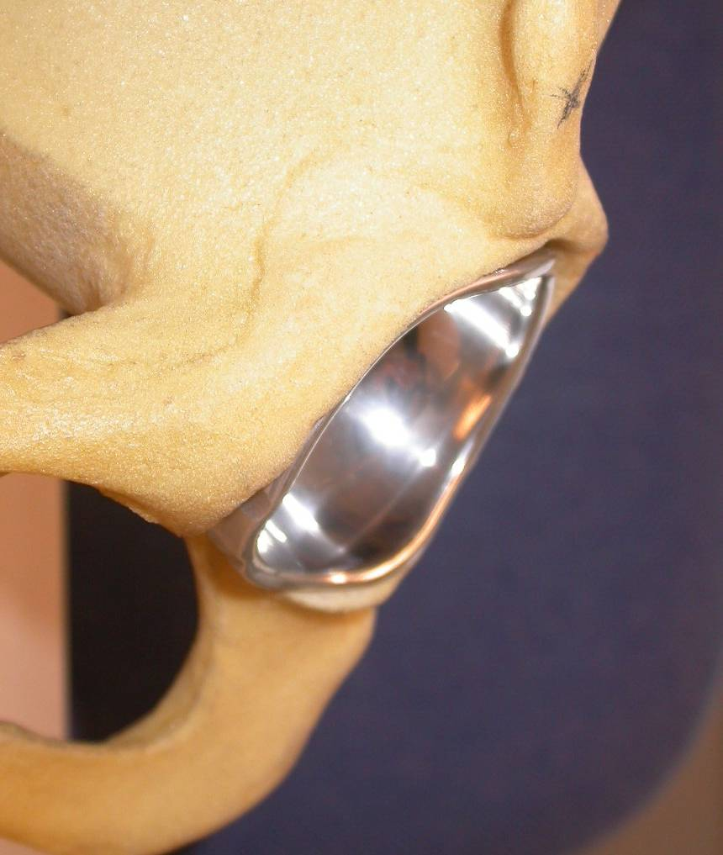
REST
Adapter le design de la cupule à l’anatomie
La Reconstruction Anatomique Droite et Gauche respecte la vallée du Psoas
Notes:
This is why we designed a new anatomic profile. The ADM cup is the first right and left anatomic cup with an anterior notch THAT respects the anterior rim of the acetabulum and thus prevents any conflict with the ileo psoas muscle .
21

Slide 22
Reconstruction anatomique du fémur
Les hanches sont souvent différentes
La même prothèse « standard » ne peut idéalement convenir à tous les cas de remplacement prothétique
Conséquences sur la durée de vie de l’implant
Retentissement sur le rachis, le genou…

Slide 23
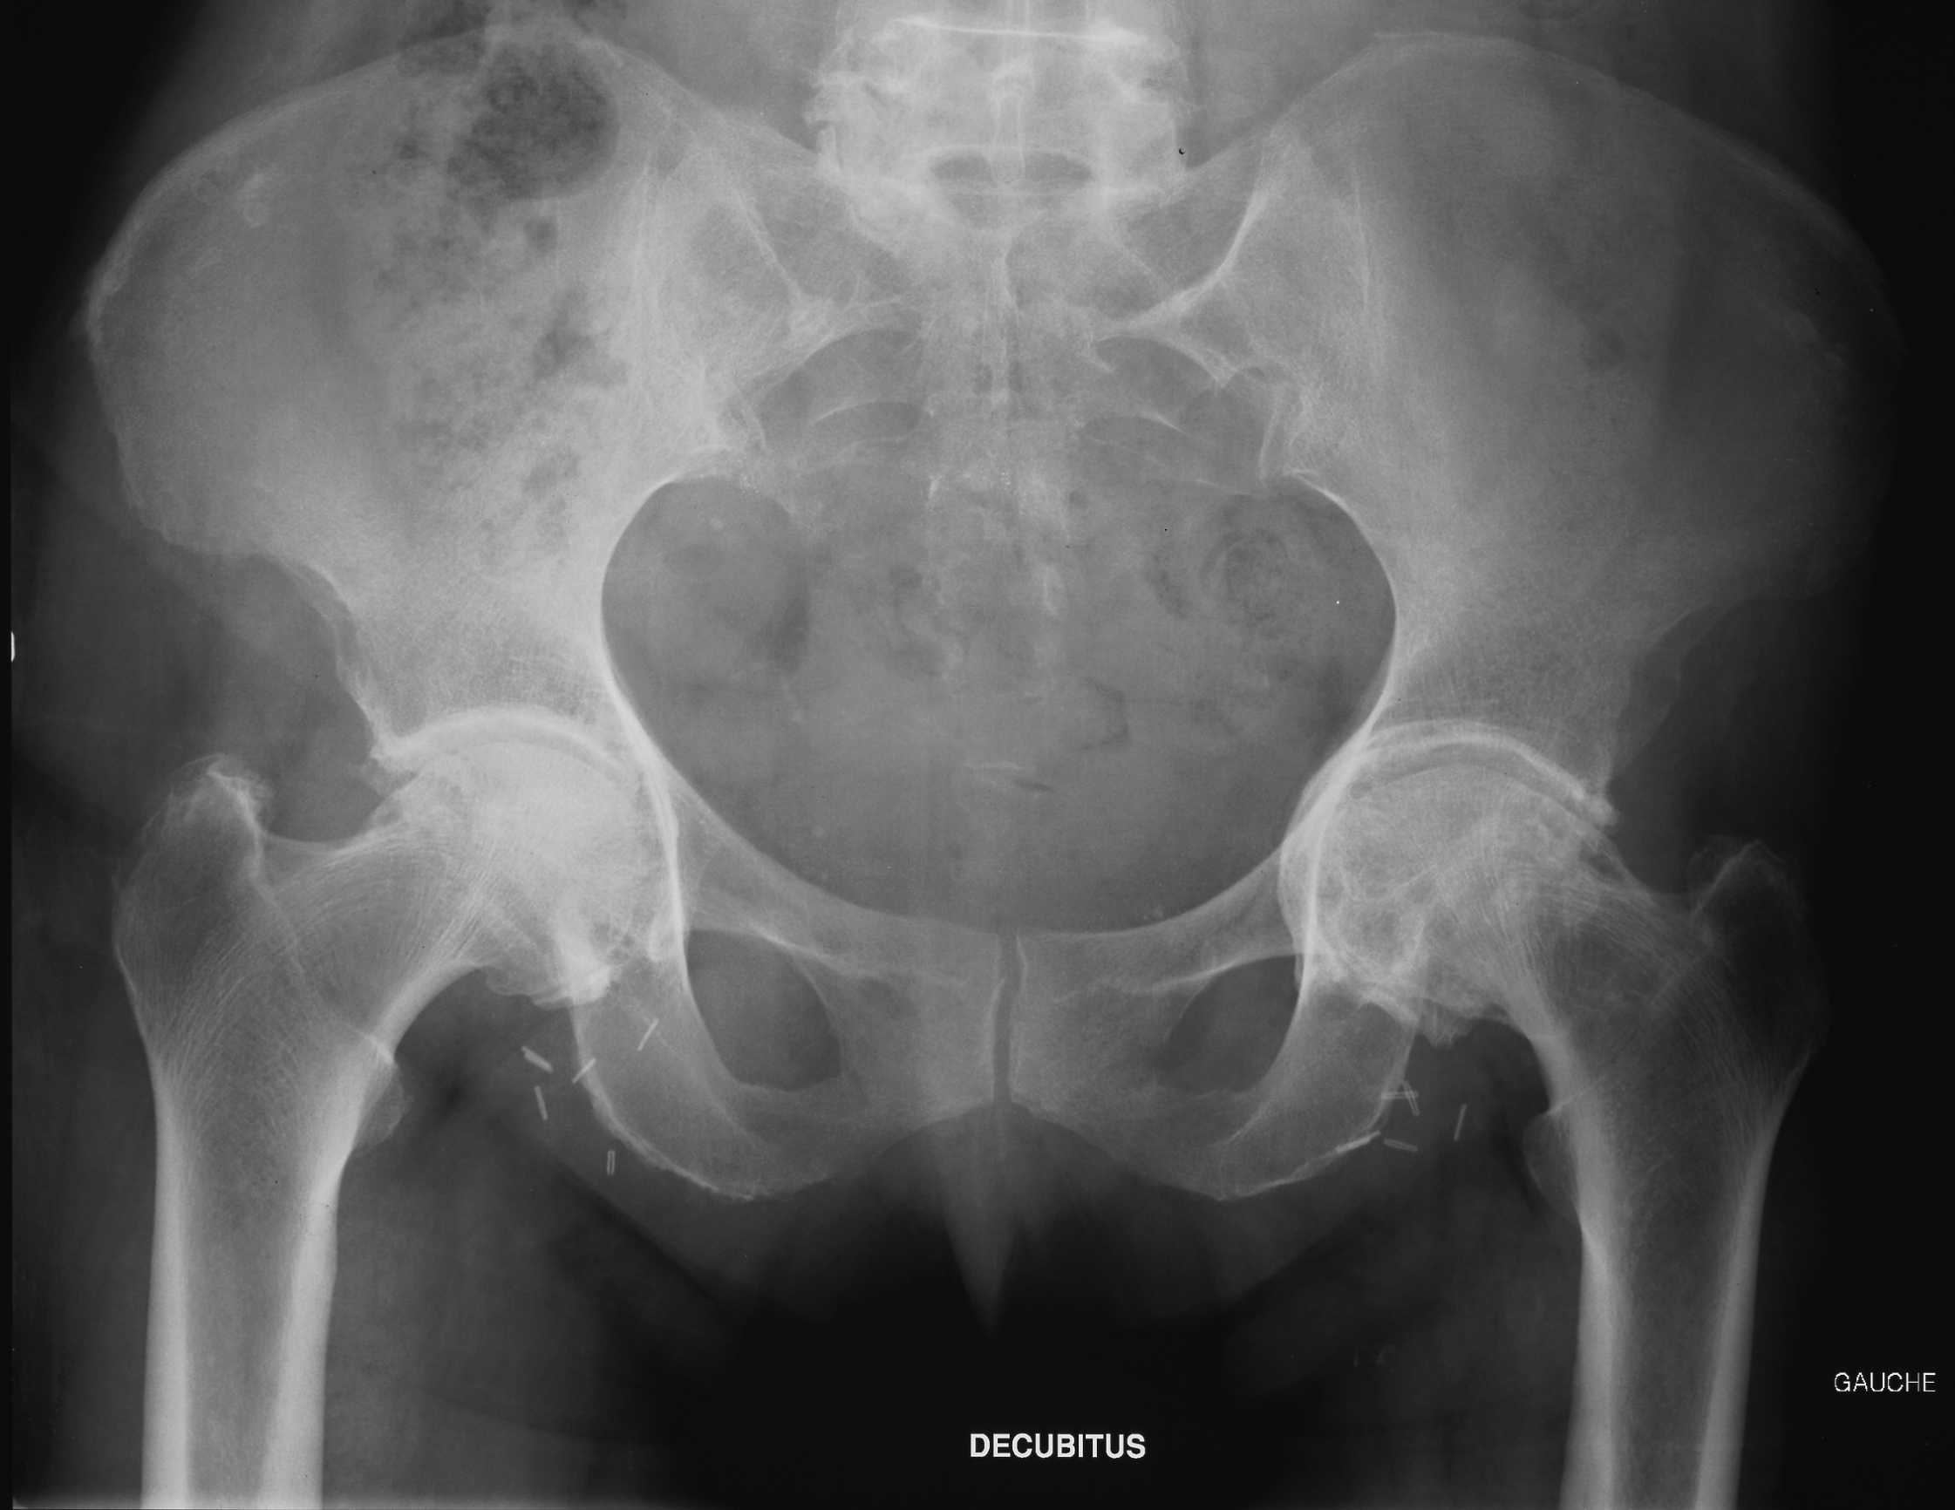
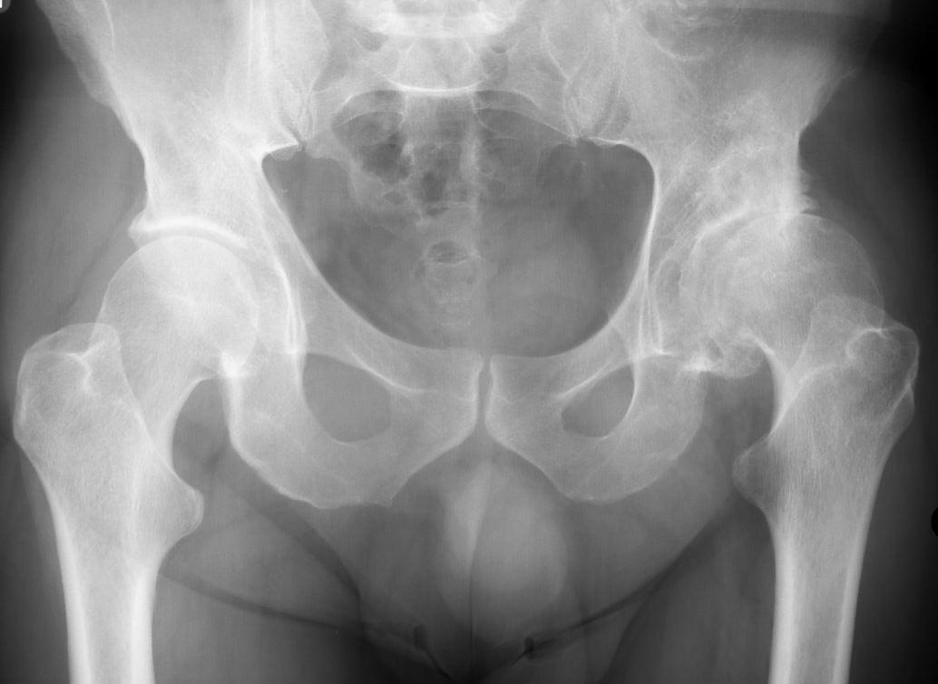
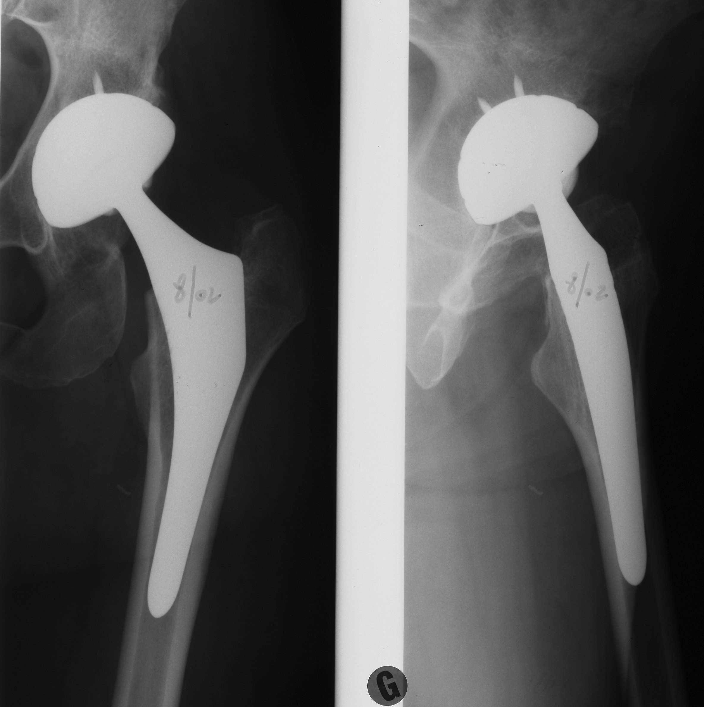
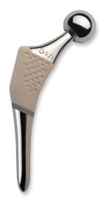
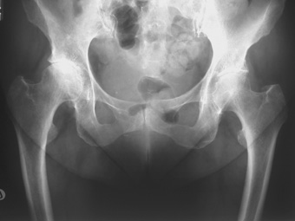
TOUTES LES HANCHES NE SONT PAS IDENTIQUES
Coxa vara
Coxa valga
Coxa Rotata
Fémur rectiligne
Fémur courbe
Canal médullaire

Slide 24
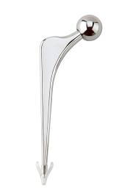

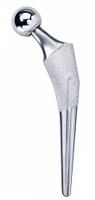
MEILLEURE ALTERNATIVE CLINIQUE
Tige anatomique = 1 seule position possible dans le fémur
0% Intérêt
100% Intérêt
Notes:
Adapter l’anatomie à l’implant: cimentation oui mais une grande part aléatoire et Pb du ciment
Prothèses « forçant » l ’anatomie: vissée, impactées en force: douleurs , échecs

Slide 25
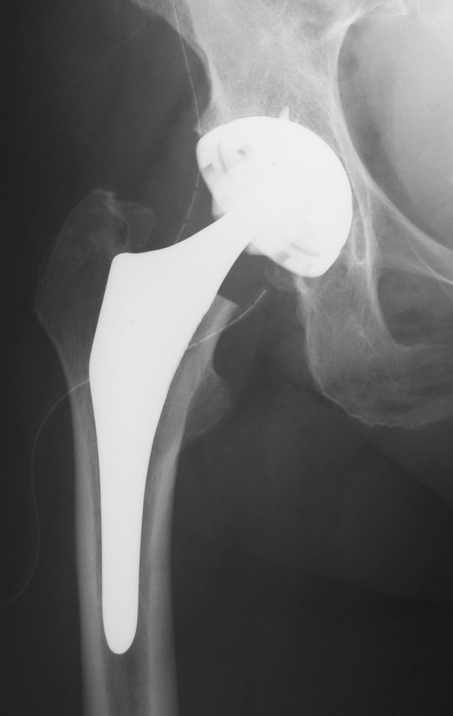
ADAPTATION ENTRE LA CUPULE ET LA TIGE
Longueur
Offset
Tension musculaire
Stabilité
Impingement
Rotation
ANATOMIE
?

Slide 26
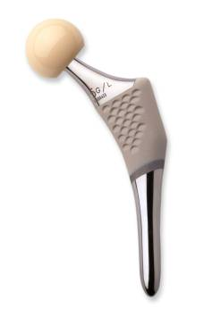
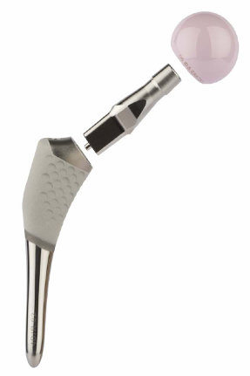
Monobloc Modulaire

Slide 27
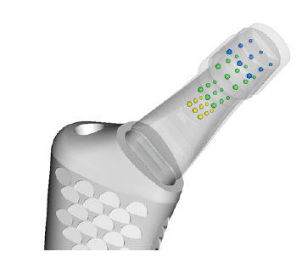
PTH ANATOMIQUE MODULAIRE: SOLUTION PERSONNALISEE
Intramédullaire
Dessin Anatomique
Extramédullaire
Centre de la tête varie
Longueurs
Angles CCD
Antéversions
54 Possibilités au lieu de 3 !

Slide 28
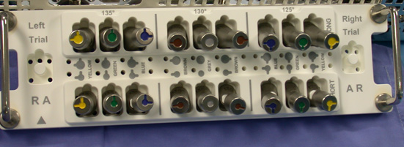
Valgus = 135°

Slide 29
Normal = 130°

Slide 30
Varus = 125°

Slide 31
Cols Longs

Slide 32
Cols Courts

Slide 33
0°
Anté
rétro
Anté
rétro

Slide 34
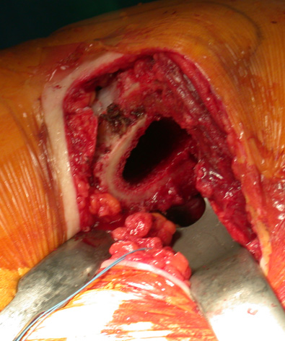
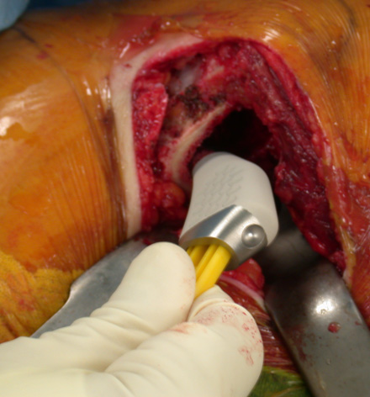
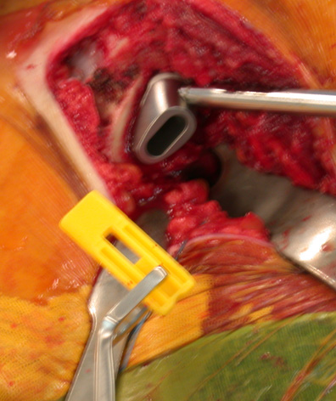
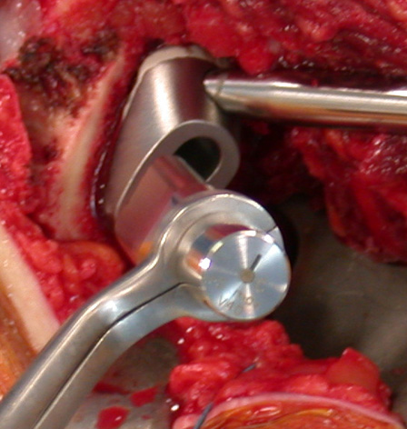
Opter pour une association Ti / Ti

Slide 35
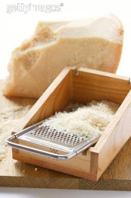


Matériaux, couples de frottement des PTH
USURE
RESISTANCE MECANIQUE
OXYDATION
STABILITE

Slide 36
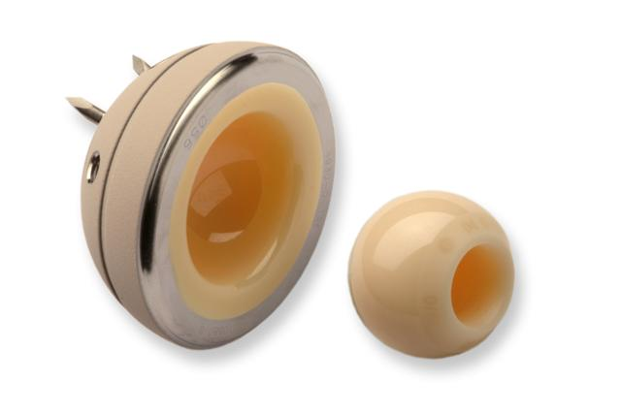
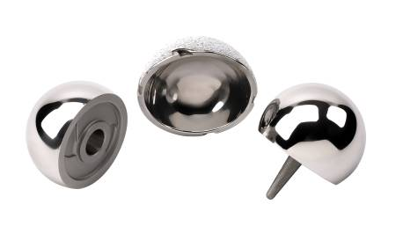
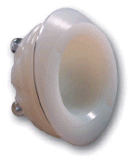
Quels sont les choix ?
Alumine-Alumine
Métal-métal
Métal ou alumine + Poly-ethylène
Poly-ethylène Conventionnels
Poly-ethylène Hautement Réticulés
Poly-ethylène vitaminés (Vit. E)
Notes:
Les pionniers de l’arthroplastie de hanche auraient ils pu imaginer qu’un demi siècle plus tard, la question du couple de friction serait encore au premier plan des préoccupations de l’orthopédie moderne ?
Sans doute non, tant la question semblait définitivement entendue avec l’avènement du PE utilisé avec bonheur par Charnley, après 3 ans de déboires avec un couple téflon/téflon (1958- 1961).
le polyéthylène est une chaîne de carbones en liaison chacun avec deux atomes d’hydrogène
La fabrication des implants peut être effectuée selon trois procédés :
• Usinage à partir de barres extrudées (Fig. 4).
• Usinage à partir de plaques compressées (Fig. 5).
• Moulage direct de la poudre sous haute pression dans un moule ayant les dimensions de l’implant final
Usure par abrasion : elle dépend de l’état de surface du composant prothétique en vis-à-vis. Des implants rayés sont susceptibles d’arracher des petits fragments de matière au matériau le moins dur ou d’y tracer de véritables sillons. Les particules créées par usure abrasive lors des mouvements de glissement ou de pivotement sont celles qui ont la plus grande taille.
L’usure à 3ème corps est une variante de la précédente puisque les fragments de polyéthylène, au même titre que les fragments de ciment ou les débris métalliques, peuvent se comporter comme un corps étranger articulaire et augmenter le phénomène d’abrasion.
Usure par adhésion : elle se produit sous l’effet du lissage des irrégularités de surface (stries d’usinage) par la tête métallique. De par leur congruence lorsque l’articulation est mise en charge, les deux surfaces articulaires adhèrent et ce phénomène s’accompagne du transfert d’une fine pellicule de polyéthylène sur la tête métallique. Les particules qui résultent de ces mouvements de roulement sont de plus petite taille.
Mais il peut également s’agir d’usure résultant de la diminution de sa résistance mécanique provoquée par la dégradation du polymère et l’altération de ses propriétés physico-chimiques :
Usure par fatigue : bien représentée par la délamination qui fut un mécanisme d’échec historique des PTG au cours duquel, in vivo et avec le temps, les inserts tibiaux en PE à haut poids moléculaire subissent une fragmentation des surfaces articulaires. Ce comportement s’inscrit en faux par rapport à la nature résistante et ductile de ce matériau. La dégradation par oxydation serait à l’origine de ce phénomène ⁽¹⁾ et les particules d’usure issues de PE oxydé pourraient entraîner davantage de réactions dans le site receveur que les particules générées par d’autres mécanismes.
Les recherches ont montré que la délamination consécutive à l’oxydation était observée sur les inserts tibiaux en UHMWPE stérilisés aux rayons gamma dans de l’air
La première étape est celle de l’irradiation qui entraîne la réticulation. Elle intervient à une dose comprise entre 2,5 Mrad et 10 Mrad, induite soit par rayonnement gamma soit par faisceaux d’électrons à haute énergie. C’est à partir d’une dose d’irradiation supérieure à 5 Mrad, plus élevée que la dose requise pour stériliser, que le polyéthylène est considéré comme étant “hautement réticulé”. Selon les fabricants l’irradiation interviendra en plusieurs séquences ou non.
• Cette étape est suivie par un traitement thermique au cours duquel le polyéthylène est amené à une température qui, selon les choix des industriels, est supérieure (refonte) ou inférieure (recuit) à la température de fusion du matériau (150°).Cette étape entraine un accroissement des vibrations thermiques et facilite le déplacement des électrons. Ceci amène les radicaux libres à se recombiner et à former une réticulation additionnelle, éliminant ainsi les radicaux libres résiduels.
Une étude de M. Ries à montré que la résistance à l’usure du polyéthylène augmente avec la dose d’irradiation. En particulier, le matériau refondu irradié à 10 Mrad permet également d’obtenir 96 % de réduction du volume de particules (Fig. 11a).
• Une alternative au traitement thermique est constituée par l’adjonction d’antioxydants (vitamine E = a tocopherol).

Slide 37
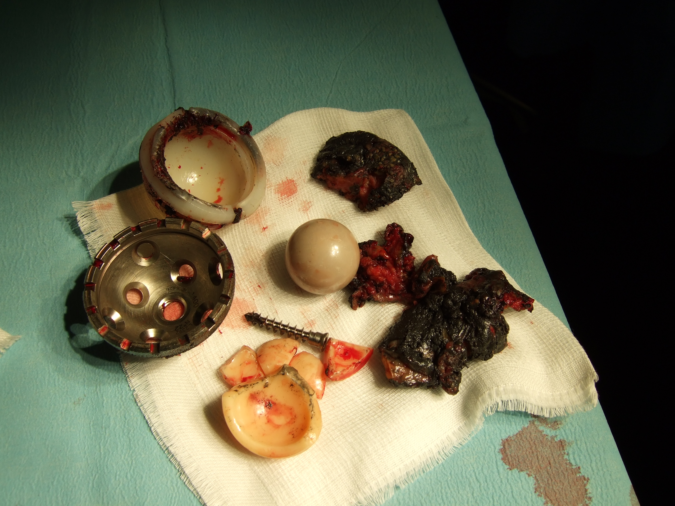
Alumine - Alumine
Dureté idéale
Usure très faible
Biocompatible
MAIS
Tailles de têtes limitées
Options de Révision
Coûts
ET……
Ne permet pas la double mobilité (luxations)
Micro-séparation
Bruits+++
Fractures (difficiles à reprendre et avenir compromis)
Notes:
lors de la pose d’une prothèse, il arrive parfois que le cotyle ne soit pas orienté de manière optimale. Il peut se produire alors au cours du cycle de mouvement un phénomène de micro-séparations. La tête fémorale se désolidarise légèrement du cotyle lorsque l’articulation n’est pas en charge. Lorsque le patient pose le pied, la tête retourne dans sa position initiale, mais est soumise à une forte contrainte latérale (edge loading). Dans les couples dur-dur, une usure en bandes se forme alors sur la tête fémorale. Sur les bords du cotyle, on observe également une usure plus marquée

Slide 38


Métal - Métal
La restauration anatomique possible
Les têtes les plus larges (44/50)
Conservation osseuse - Resurfacage
Faible usure
MAIS
Rapport Tête/Col: fractures du col
Ne permet pas la double mobilité (luxations)
Coûts
Pseudo tumeurs
Courbe de survie
Relargage de métal (Taux sanguins Cr Co +++)

Slide 39
X3™ Résistance à l’usure
Usure: mm³/10⁶ cycles

Slide 40




Alumine Alumine
Résistance à l’usure
Poly éthylène hautement réticulé
FRACTURE
GRINCEMENT
X3®
Métal Métal
IONS
GRINCEMENT
USURE
P.E conventionnel
coût

Slide 41

Voies mini - invasives
Amélioration réelle ou effet de mode ?
Aucune différence sur le résultat après 3 semaines
Ne pas confondre mini invasif et « petite incision »
Seule voie mini invasive: Voie de Hueter - Judet

Slide 42


Positionnement et choix de l’implant
Critères radiologiques rigoureux pas toujours obtenus

Slide 43


PTH « sur mesure »
Coût très élevé
Ancillaire sur mesure jetable
Pas de choix per op
Dépendant de mesures scannographiques
À réserver à des cas très particulier

Slide 44


NAVIGATION
un outil supplémentaire pour aider le chirurgien
pour le positionnement et dans le choix de l’implant

Slide 45






Slide 46

PTH et sujet jeune: Il y a – t – il une limite inférieure d’âge ?
Pb de l’usure
Choix du couple de frottement
Utilisation de la double mobilité avec céramique et PE hautement réticulé
Implants modulaires anatomiques
Technique rigoureuse ( planification, navigation, expérience évaluation chiffrée des résultats+++)

Slide 47

Homme 51 ans
Coxarthrose unilatérale
Score de Harris 42/100
4ans indolore, pratique le jogging et le tennis
(Harris 100/100)

Slide 48



CDR: Femme 59 ans, 1m 60, 79 Kg
1 douleurs inguinales depuis 2mois
2 évolution à 4 mois
3 évolution à 9 mois (Harris 22/100)
4 ans post op indolore (Harris 100/100)

Slide 49


Homme 48 ans Osteonécrose (Harris 38/100)
Gros lambeau de cartilage en clapet
À 3 ans : fonction normale, pratique le vélo et le ski (Harris 100/100)

Slide 50

Merci pour votre attention

